Slide 1
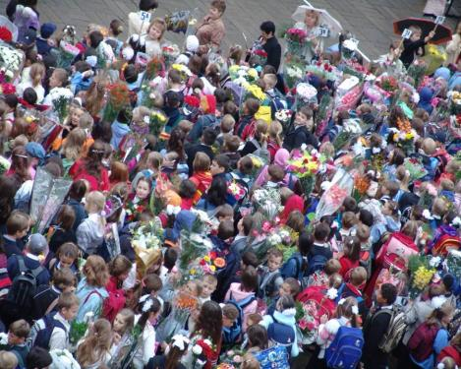
В настоящее время необходимо изменить характер обучения в сторону такой направленности учебного процесса, которая означает приобщение молодёжи ко всем благам культурного наследия человечества, включая науку, технику, общую культуру, социальные и общественные ценности.

Slide 2
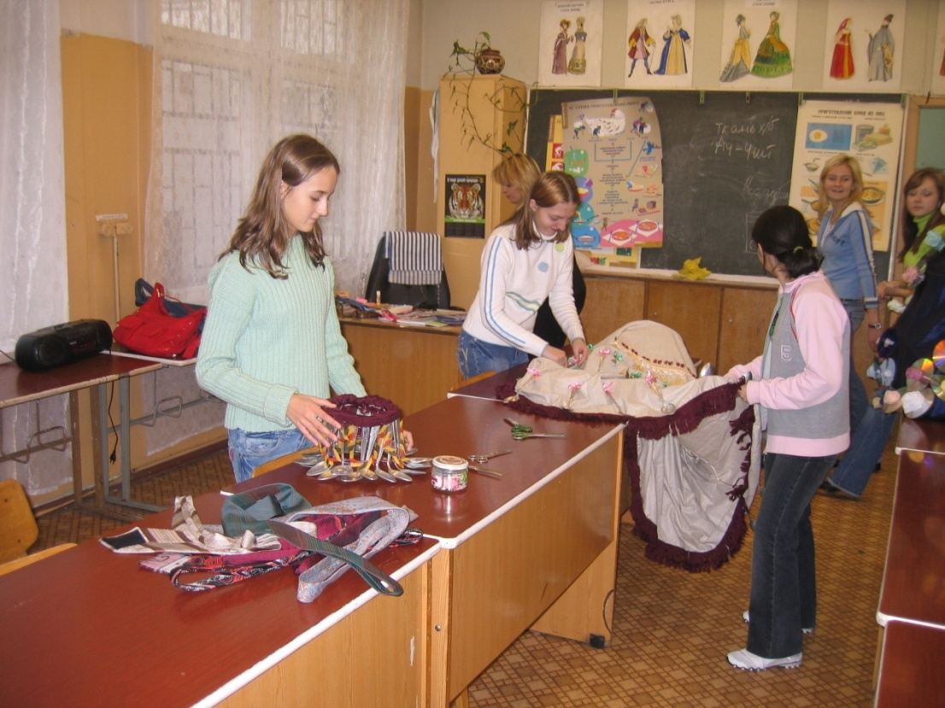
Очень важны новые подходы к методике преподавания швейной технологии. Важнейшим элементом данных изменений является создание логически построенной системы, изучающей швейные технологии.

Slide 3
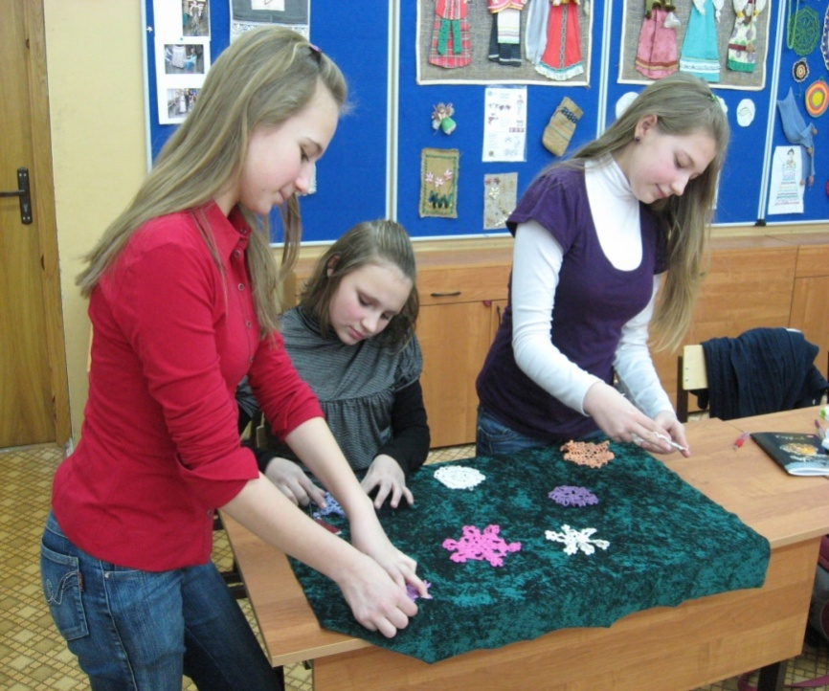
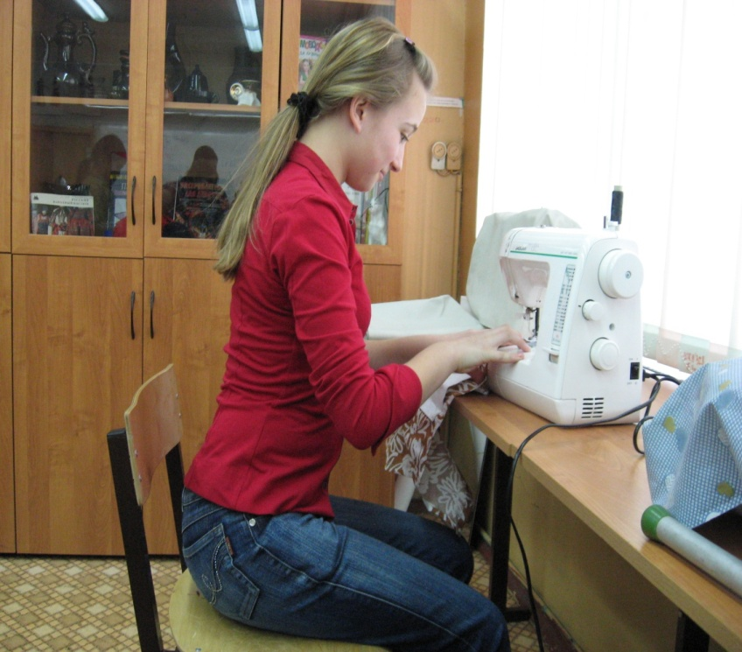
- уроки швейного мастерства представлены в виде творческих заданий, проводимых по разработанной системе

Slide 4
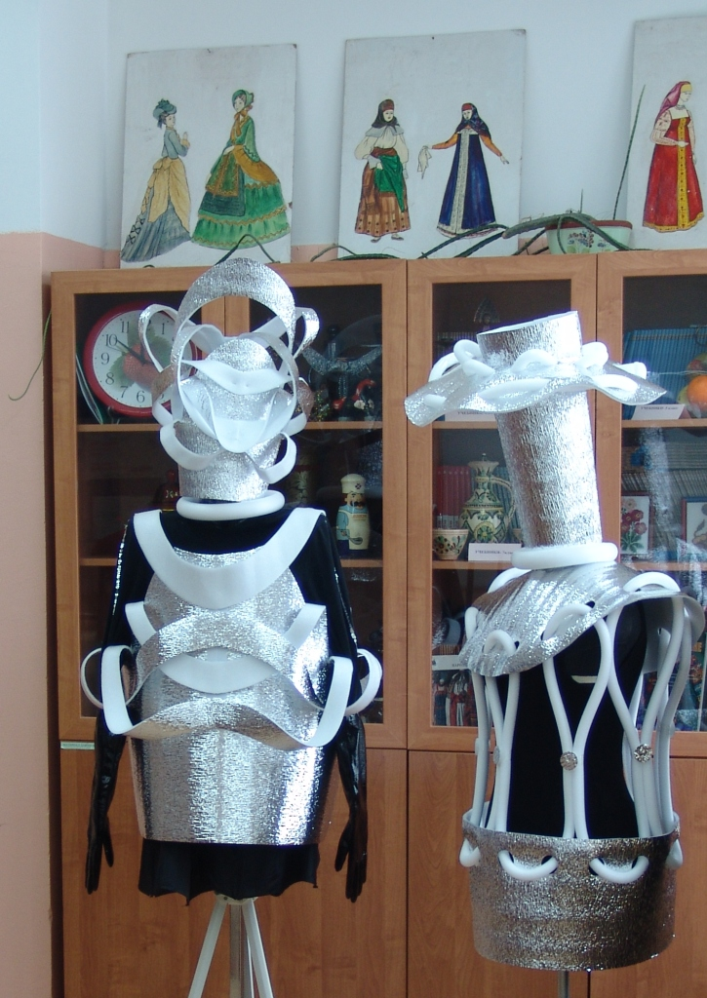
Инновационной составляющей в технологическом образовании учащихся является активное внедрение личностно-ориентированных технологий, которые основывается на формировании творческого мышления личности.

Slide 5
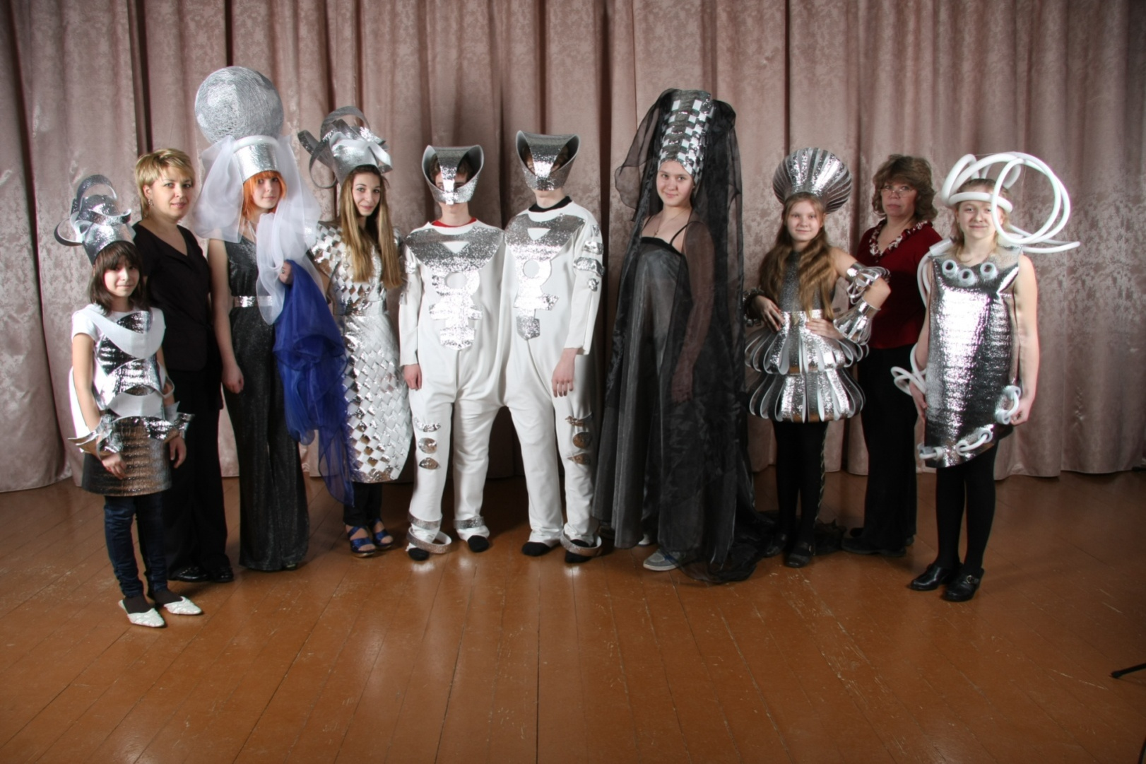
Инновационной технологией в работе являются Творческие проекты.
Студия экстремального дизайна

Slide 6
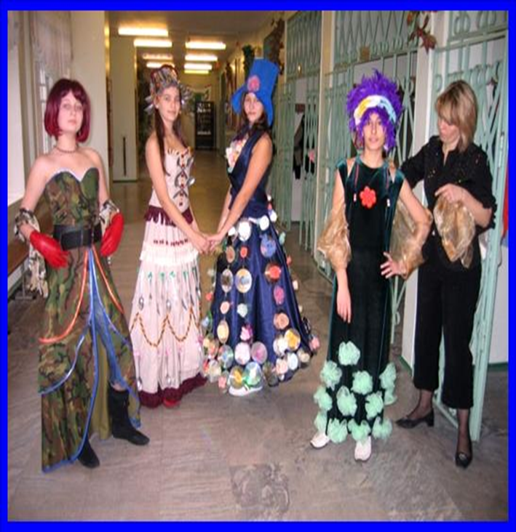
Творческие проекты
Творческие уроки представляют собой микропроект, который может лечь в основу проекта выполняемого каждым учащимся
Примером данной связи является выполнение творческого проекта

Slide 7
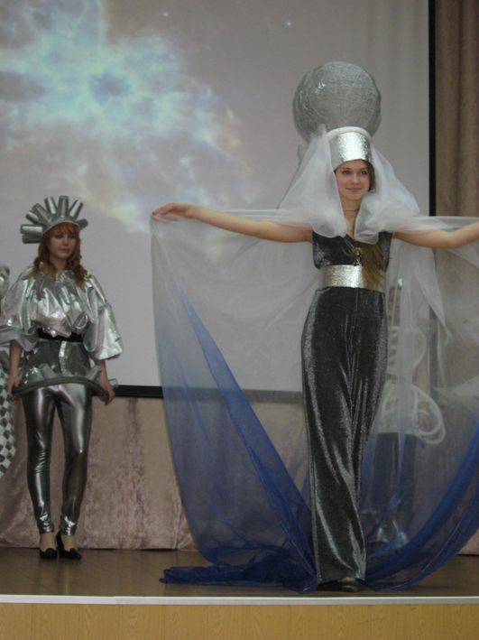
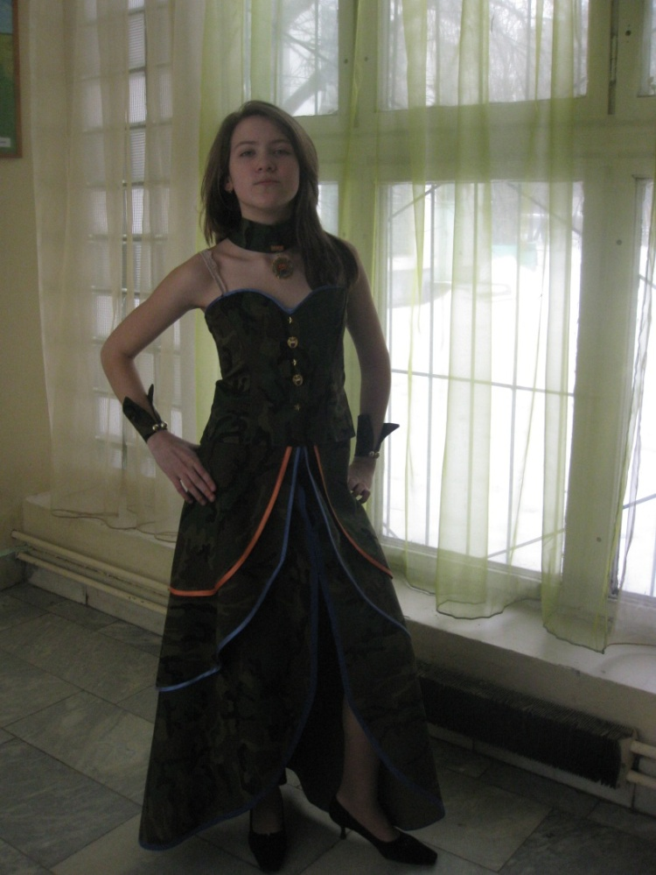
При освоении швейной технологии каждый этап проекта может рассматриваться как творческое задание, а совокупность всех этапов представляет логическую систему этих творческих заданий.

Slide 8
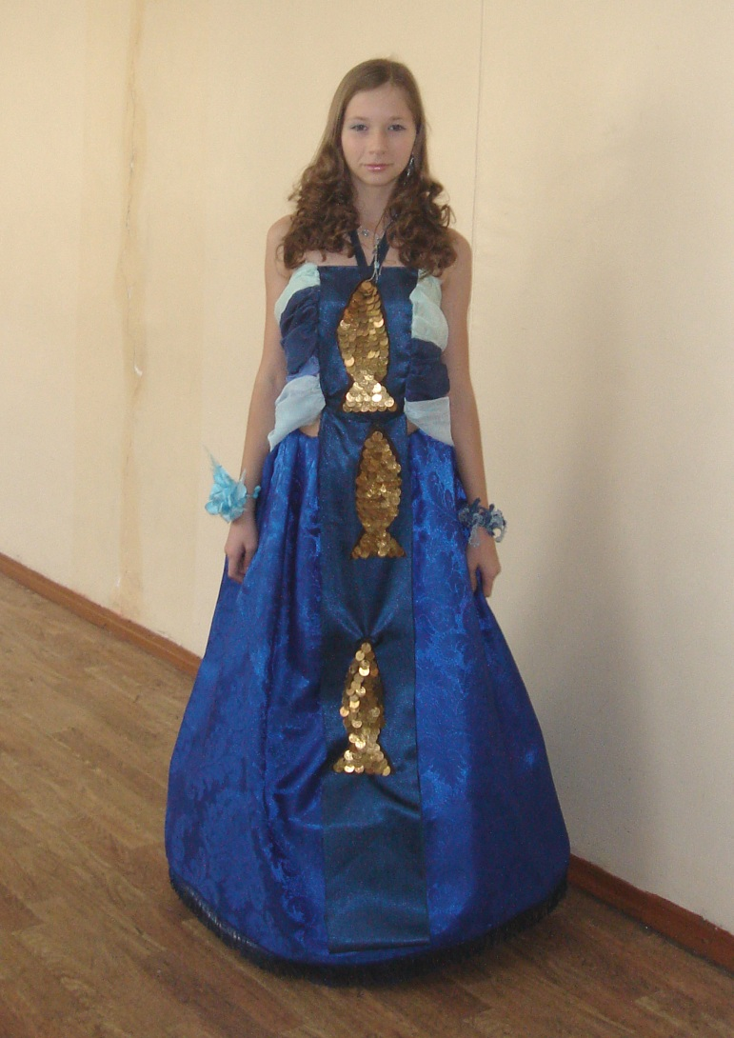
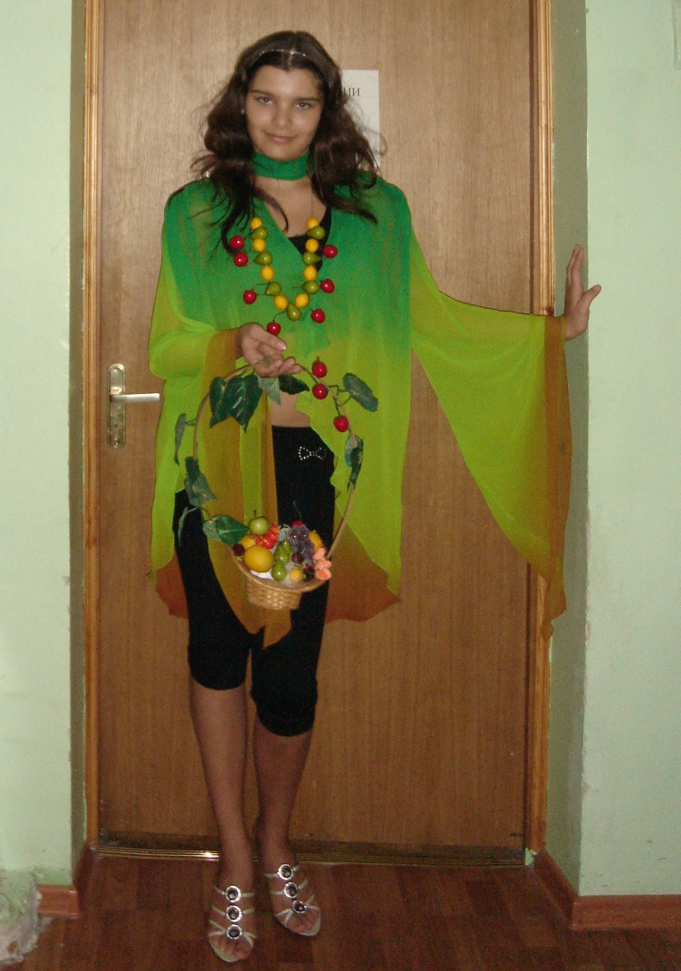
Выполнение творческих проектов - это один из эффективных способов формирования творческого мышления учащихся, трудового воспитания и политехнического и технологического образования.

Slide 9
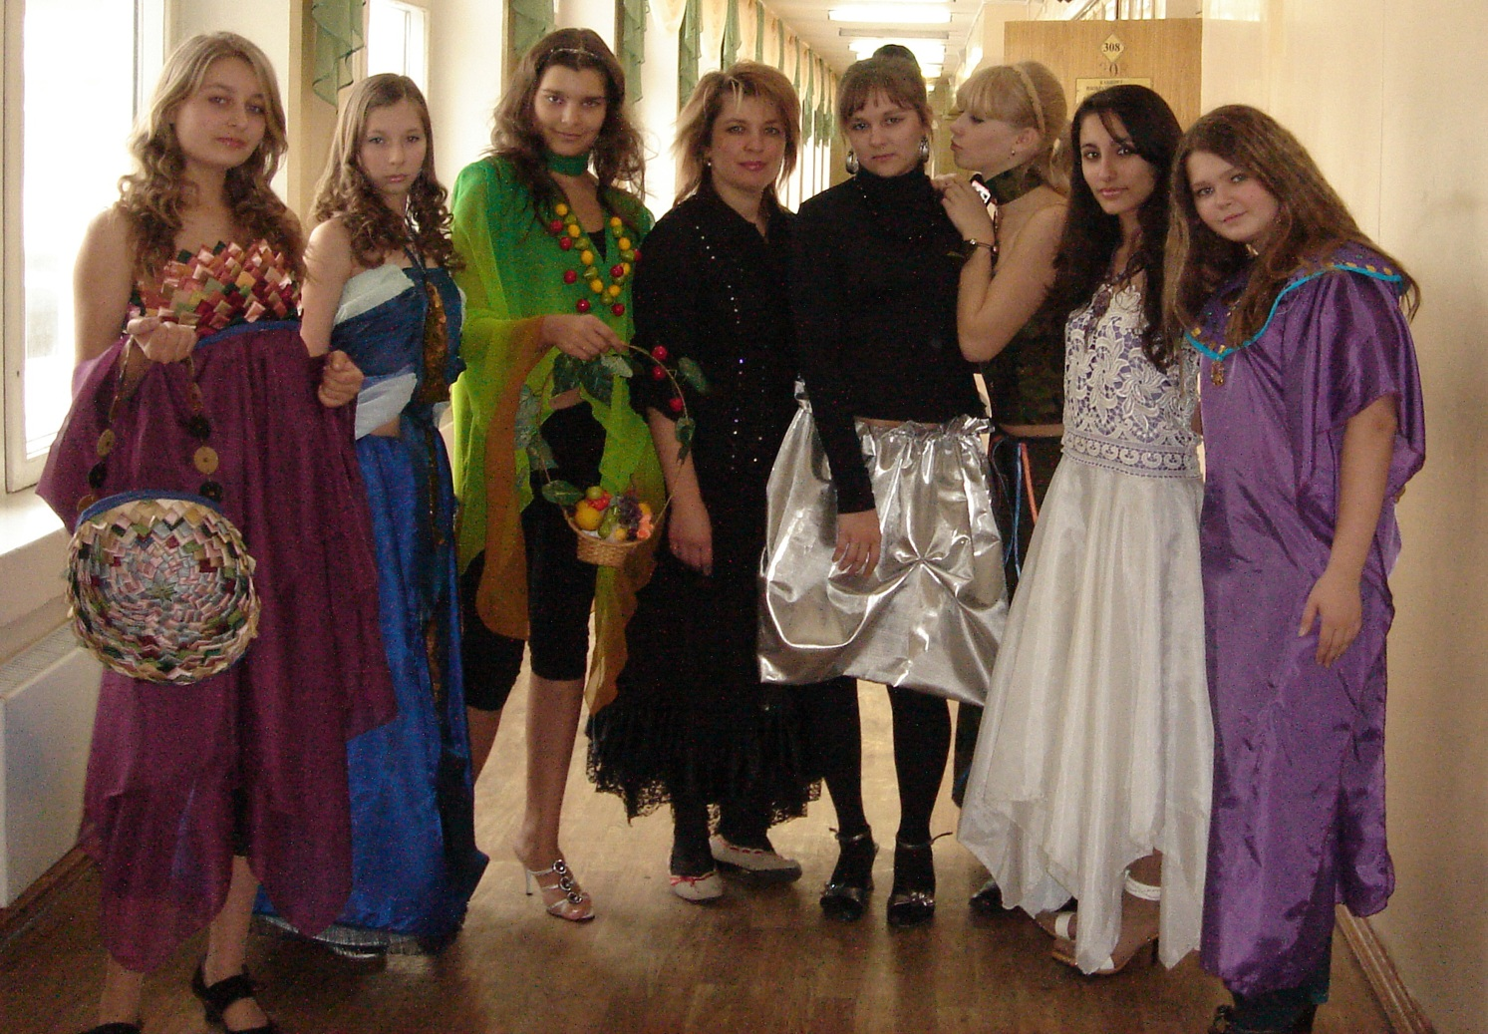
Проект – это система творческих заданий связанных одной целью и осуществляемых по этапам.

Slide 10
Результаты исследования отражены в диаграммах

Slide 11
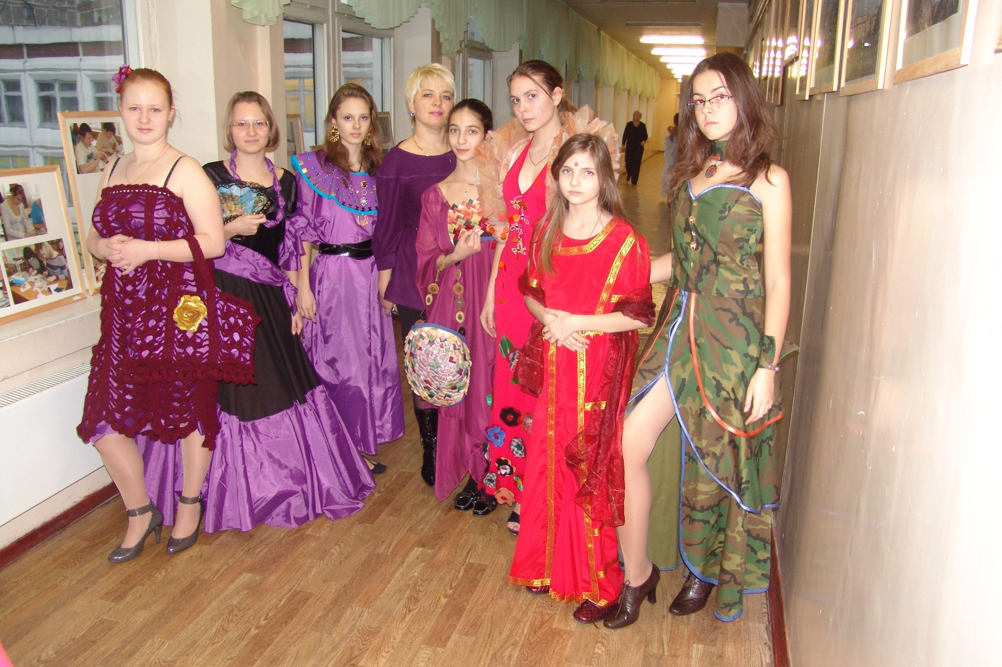
Творчество: самый забавный труд и самая трудная забава.

